Slide 1
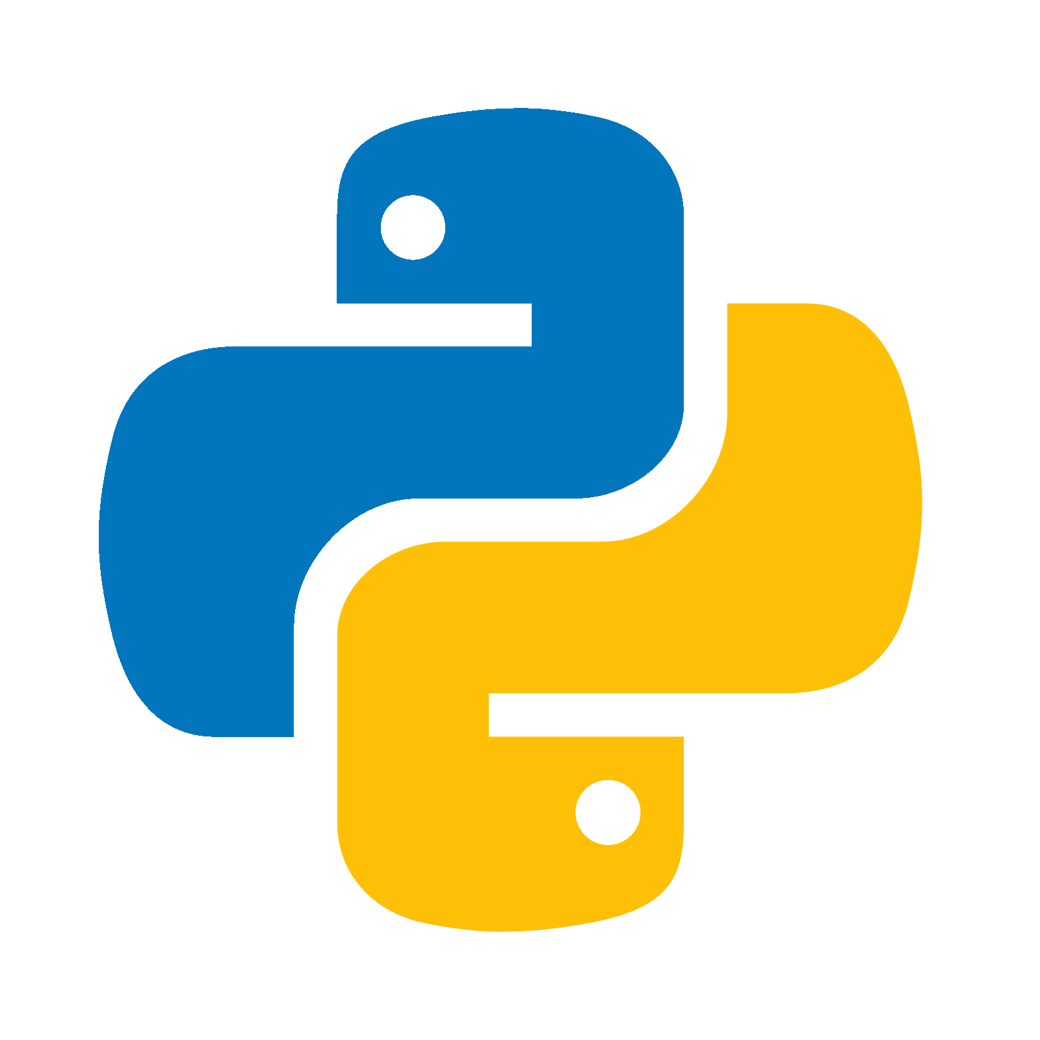
VSCODE 개발환경 구축
Python Programming
윤재성

Slide 2
개발도구
Python은 텍스트 문서를 작성할 수 있는 모든 도구에서 개발이 가능하다.
Python은 다양한 분야에서 다양한 언어와 같이 사용되는 경우가 많아 다양한 개발툴에서 Python을 지원하고 있다.
VSCode, PyCharm, Eclipse 등 다양한 개발도구에서 지원을 하고 있으며 여기에서는 VSCode 를 이용하도록 한다.
Photo by Joel Filipe on Unsplash

Slide 3
설치 프로그램
Python 개발 도구 (설치 완료)
VSCode
Python Plugin
Photo by Joel Filipe on Unsplash

Slide 4
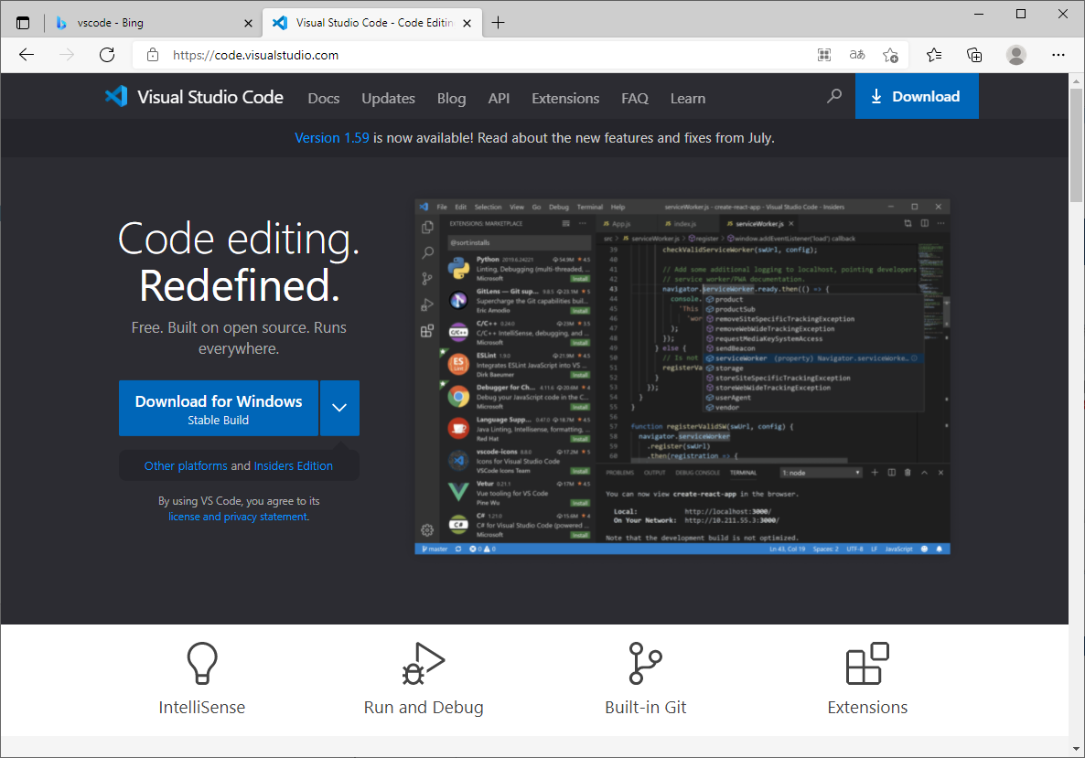
VSCode 내려받기
https://code.visualstudio.com/
Photo by Joel Filipe on Unsplash

Slide 5
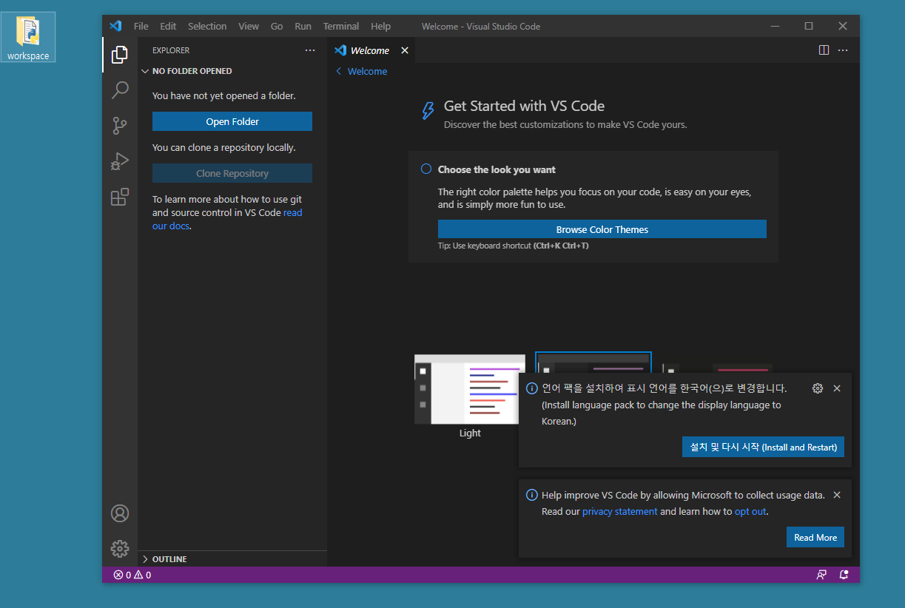
작업 폴더 열기
작업을 위한 폴더를 드래그에서 VSCode에 넣어준다.
Photo by Joel Filipe on Unsplash

Slide 6
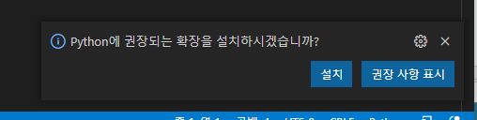
Python Plug-in 설치
py 파일을 생성하면 plug-in 설치가 가능하다.
Photo by Joel Filipe on Unsplash

